Slide 1
REGIONAL ADM. AMPARO
MANUTENÇÃO PREVENTIVA
10 de novembro de 2024

Slide 2
Pauta
Apresentação geral;
Facilitador da Manutenção Preventiva;
Introdução ao SIGA;
Fluxo de Atividades;
Usuários;
Disposições Gerais;
Rotinas do Módulo da Manutenção Preventiva – SIGA;
Dúvidas;

Slide 3
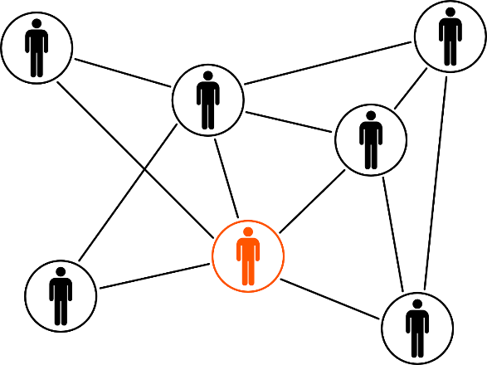
Facilitador
Qual será o papel do Facilitador da Manutenção Preventiva?

Slide 4
Facilitador
Replicar treinamento;
Implantar o sistema;
Esclarecer dúvidas;
Ponte entre usuários e usuário-chave;

Slide 5
Apresentação de Irmãos Facilitadores
Coordenador do Grupo de Trabalho da Regional Amparo;
Responsáveis pelo Departamento de Manutenção Preventiva por cada Administração.

Slide 6
Introdução
SIGA - (Sistema Integrado de Gerenciamento Administrativo)

Slide 7




Apresentação SIGA – Módulo da Manutenção Preventiva
Como surgiu a ideia do programa?
Principal ponto: Preocupação em controlar as avarias apontadas pela equipe da manutenção;
Desenvolvimento de uma ferramenta paliativa:
SIMP (Sistema da Manutenção Preventiva);
Necessidade da integração com o SIGA: reescrever o SIMP com a linguagem do SIGA;
GT – Manutenção Preventiva

Slide 8


Apresentação SIGA – Módulo da Manutenção preventiva
O uso do módulo no SIGA
Horas empregadas no desenvolvimento:
*ajuda e controle dos Setores, Administrações
e Regionais - o sistema precisa ser usado;
Ajuda na evolução do sistema: ideias, ajuda em desenvolver melhorias, e paciência com as atualizações;
Observação: As melhorias do sistema só serão possíveis com o envolvimento de todos.
GT – Manutenção Preventiva

Slide 9

Apresentação SIGA – Módulo da Manutenção Preventiva
E como será os procedimentos de lançamentos das inspeções em relação ao livro e ao sistema?
GT – Manutenção Preventiva

Slide 10
Apresentação SIGA – Módulo da Manutenção Preventiva
Toda mudança gera uma certa
insegurança e a nossa função aqui é trazer segurança para os voluntários envolvidos.
Estamos focados em ajudar
os irmãos.
GT – Manutenção Preventiva

Slide 11
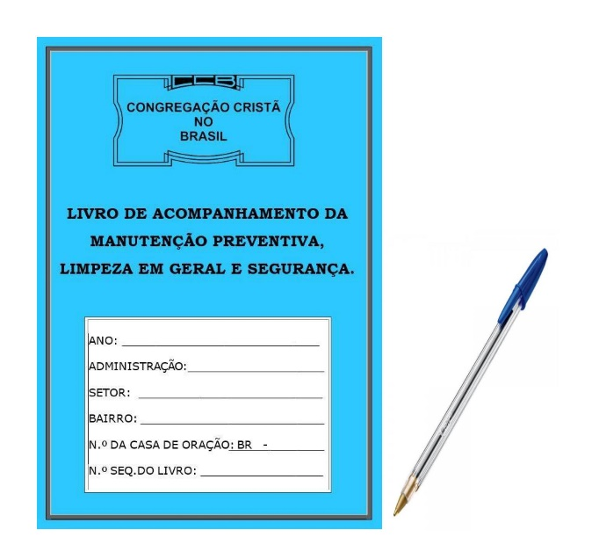
Apresentação SIGA – Módulo da Manutenção preventiva
As Casas de Oração ou Administrações que tiverem dúvidas em relação ao uso do sistema, deverão continuar a utilizar o livro azul para os lançamentos das inspeções, registros das avarias, atas trimestrais, check-lists e inspeção predial anual.
GT – Manutenção Preventiva

Slide 12
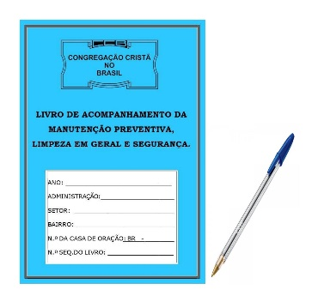


Apresentação SIGA – Módulo da Manutenção Preventiva
Neste caso, as inspeções na Casa de Oração deverão ser registradas normalmente no livro e digitadas no sistema SIGA.
GT – Manutenção Preventiva

Slide 13
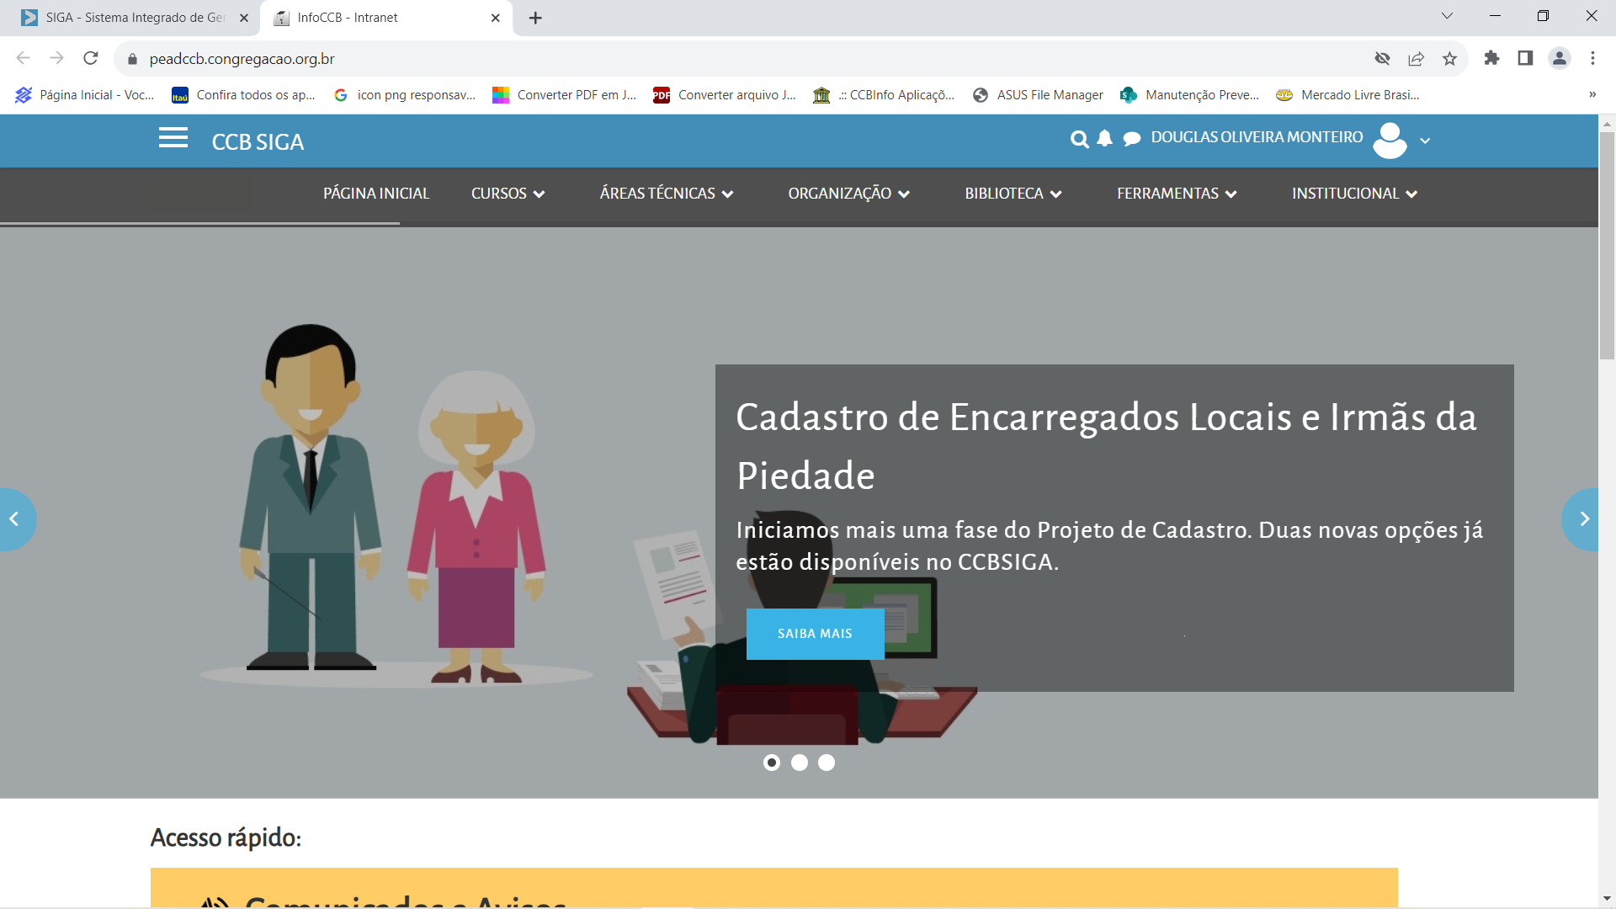
Apresentação SIGA – Módulo da Manutenção Preventiva
Temos total conhecimento que a implantação de um sistema exige aculturamento, testes, aprendizados, paciência e entendemos que leva um tempo até que esteja totalmente implantado.
GT – Manutenção Preventiva

Slide 14
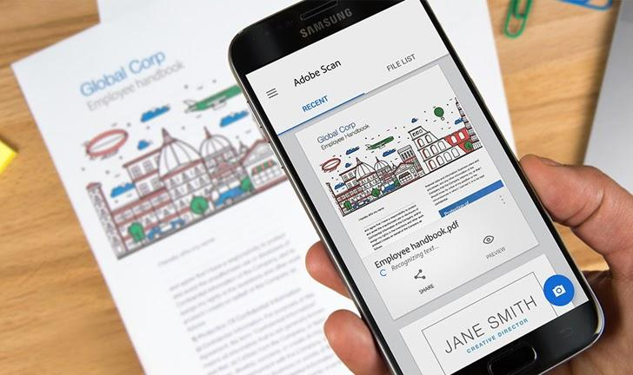
Apresentação SIGA – Módulo da Manutenção Preventiva
Os documentos que ainda não estiverem funcionando no SIGA, deverão ser escaneados e armazenado no sistema.
Alguns exemplos: Check-lists, Inspeção predial anual e documentos que o Ministério precisar assinar.
GT – Manutenção Preventiva

Slide 15
Apresentação SIGA – Módulo da Manutenção Preventiva
Agora daremos sequencia com a apresentação do módulo da Manutenção Preventiva no sistema SIGA.
GT – Manutenção Preventiva

Slide 16
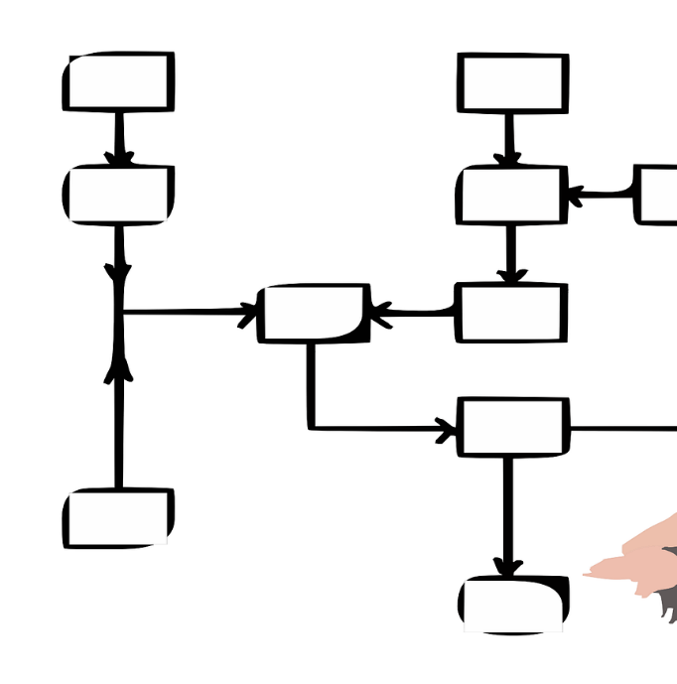
Fluxo de Atividades
Administração, equipe de manutenção, coordenador de preenchimento do Livro Azul;

Slide 17












Fluxo de Atividades
Equip. Manutenção
Administração
Coord. Preenchimento

Slide 18
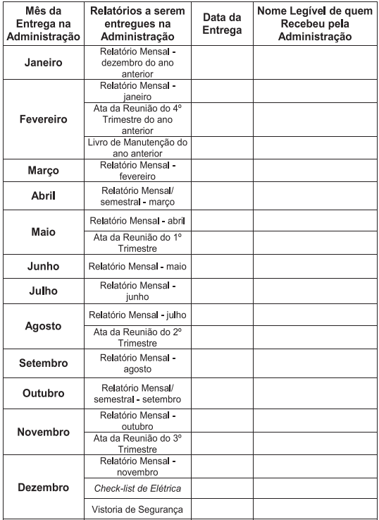
Fluxo de Atividades - Administração
Calendário de entregas
Calendário de Inspeções

Slide 19



Fluxo de Atividades – Equipe de Manutenção
Envio
Inspeção
Coord. Preenchimento

Slide 20
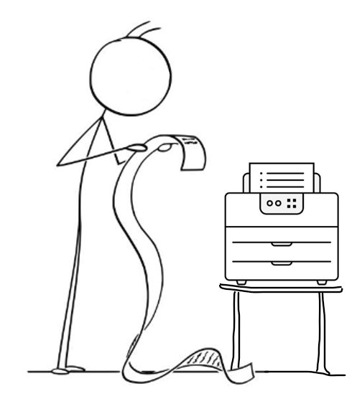



Fluxo de Atividades – Coord. Preenchimento
Impressão
Lançamento
Assinaturas
Administração
Envio

Slide 21
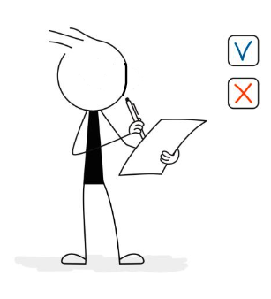





Fluxo de Atividades – Administração
Envio
Conferência
Validação
Apoio Técnico
Acompanhamento

Slide 22

Usuários
Perfis de acesso e Usuário-Chave;

Slide 23


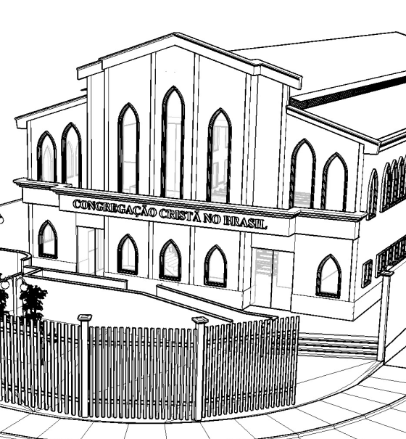
Perfis de Acesso
Manut. Preventiva
Administração e Casa de Oração
Manut. Preventiva
Avarias

Slide 24

Perfis de Acesso – Manut. Preventiva – Casa de Oração
Iniciar, responder e finalizar as Inspeções;
Lançar as “Avarias” quando ocorrerem;
Encerrar o preenchimento do mês na Casa de Oração;
Anotar a evolução nas “Avarias” e encerrar quando resolvidas;
Manutenção Preventiva da Casa de Oração e Departamento de Manutenção Preventiva

Slide 25
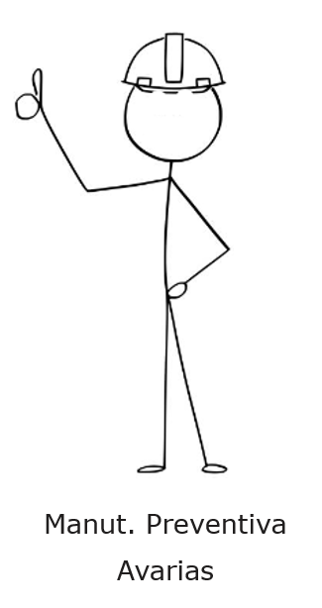
Perfis de Acesso – Manut. Preventiva – AVARIAS - ADM
Acompanharem as “Avarias” lançadas pelas Casas de Oração;
Lançar ocorrências e evoluções nas “Avarias” quando pertinentes ao departamento de trabalho;
Encerrar a “Avaria” quando a mesma for sanada pela respectivo Departamento;
Departamentos: Engenharia, Segurança do Trabalho, Presidência, Compras, Conselho Fiscal e demais áreas Administrativas.

Slide 26




Usuário-Chave
Criação de usuários
Liberação dos Perfis de Acesso

Slide 27
Disposições Gerais

Slide 28
Disposições Gerais
Layout para computador;
Relatórios em desenvolvimento;
Inspeções obrigatórias;
Fluxo sugestivo de atividades;
Implantação do sistema em Janeiro 2024;

Slide 29
Rotinas no SIGA
Módulo da Manutenção Preventiva

Slide 30
Como é feito o acesso ao SIGA?
Acesso através do navegador de Internet ( Google Chrome, Microsoft Edge, Mozilla Firefox, etc.).
siga.congregacao.org.br
SIGA – MÓDULO MANUTENÇÃO PREVENTIVA

Slide 31
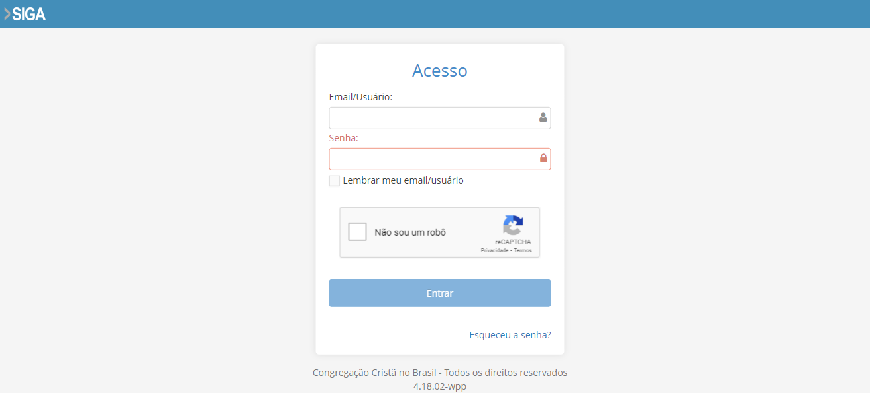
Conhecendo a Página de acesso:
SIGA – MÓDULO MANUTENÇÃO PREVENTIVA

Slide 32
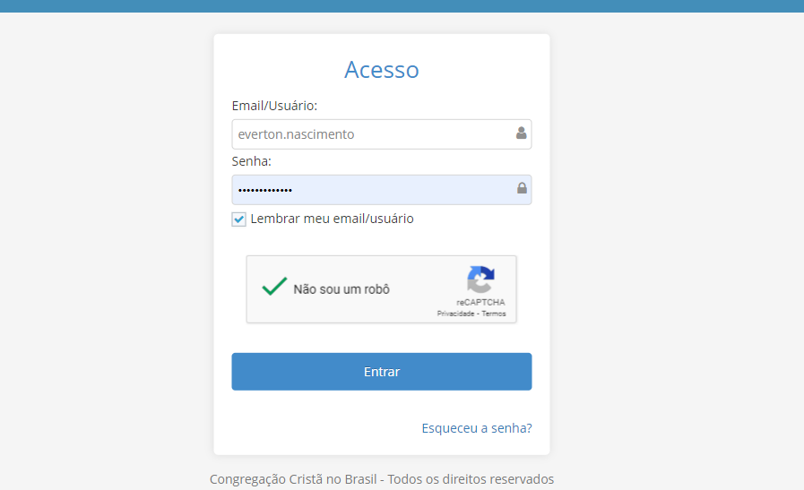
Página de acesso:
Preferencialmente usar o Usuário e não o e-mail.
Caso não lembre a senha, clicar aqui
SIGA – MÓDULO MANUTENÇÃO PREVENTIVA

Slide 33
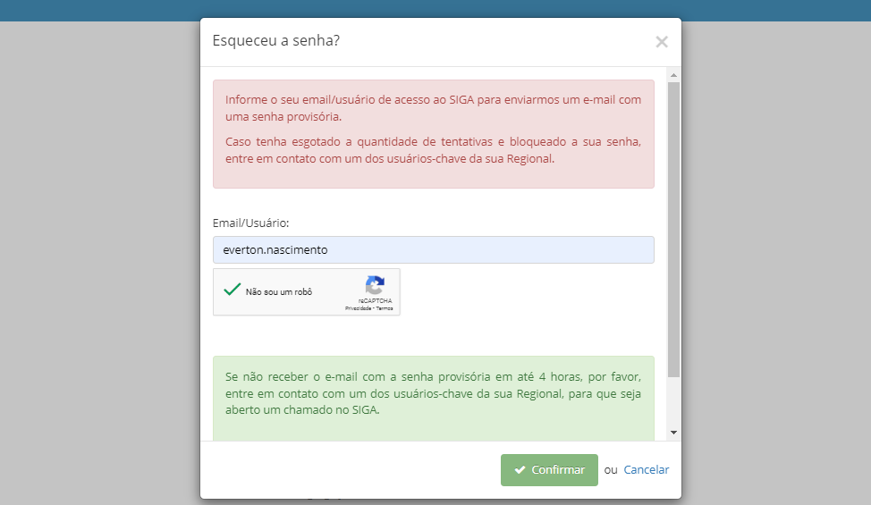
Esqueceu a senha?
SIGA – MÓDULO MANUTENÇÃO PREVENTIVA

Slide 34
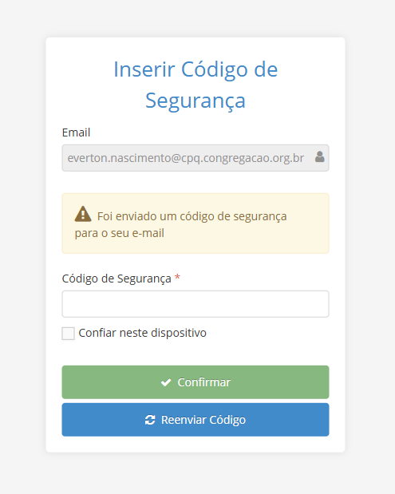
Código de Segurança:
Um código com 6 números será enviado ao e-mail cadastrado
Digitar o código aqui e confirmar.
SIGA – MÓDULO MANUTENÇÃO PREVENTIVA

Slide 35
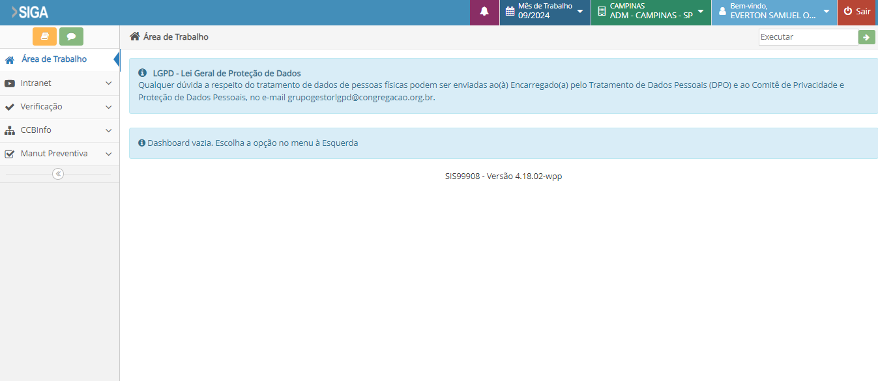
Página Principal
SIGA – MÓDULO MANUTENÇÃO PREVENTIVA

Slide 36
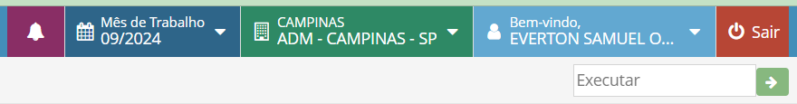
Página Principal – Botões Básicos
1
2
3
4
5
1 - Mensagens;
2 - Mês de Trabalho;
3 -Local ( Casa de Oração ou Administração a qual se vai trabalhar);
4 -Dados Pessoais;
5 -SAIR.
SIGA – MÓDULO MANUTENÇÃO PREVENTIVA

Slide 37
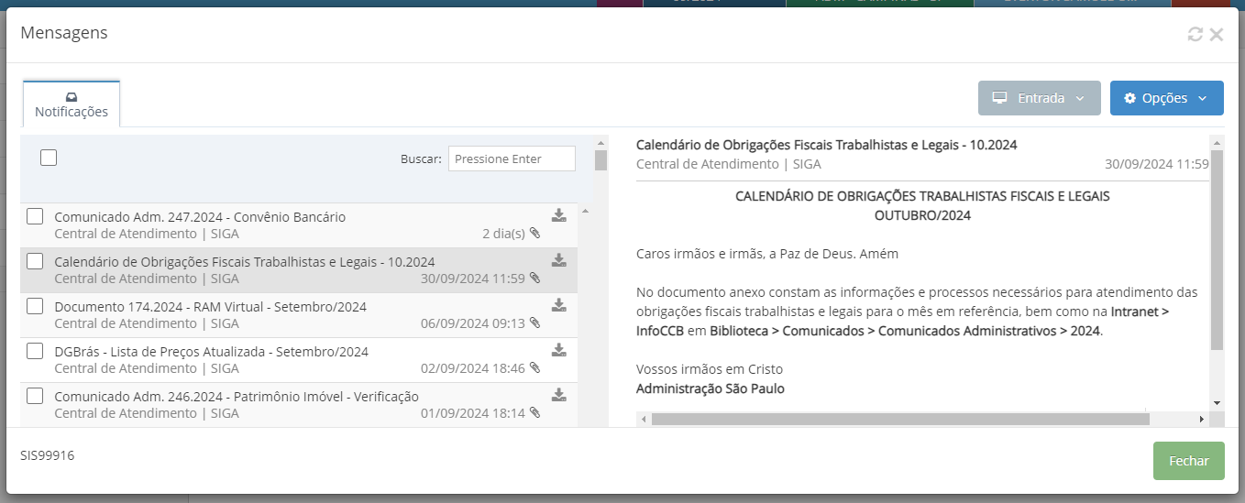
Mensagens
SIGA – MÓDULO MANUTENÇÃO PREVENTIVA

Slide 38
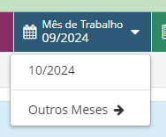
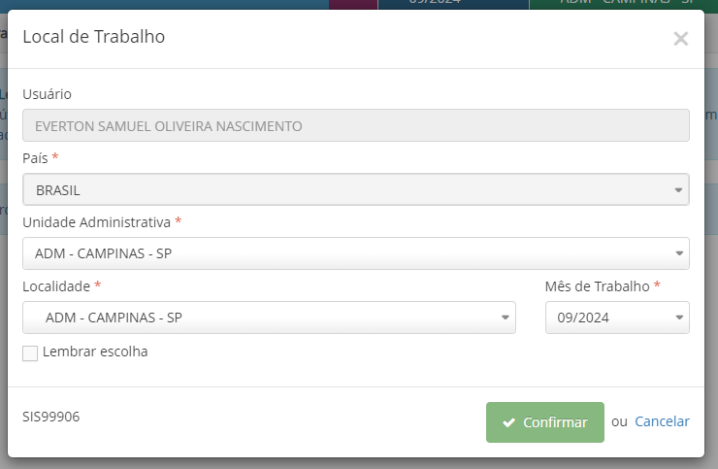
Mês de Trabalho
SIGA – MÓDULO MANUTENÇÃO PREVENTIVA

Slide 39
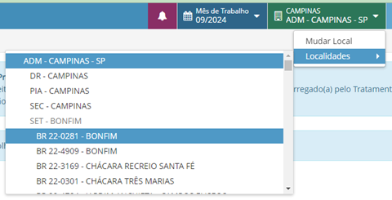
Local ( Casa de Oração ou Administração)
SIGA – MÓDULO MANUTENÇÃO PREVENTIVA

Slide 40
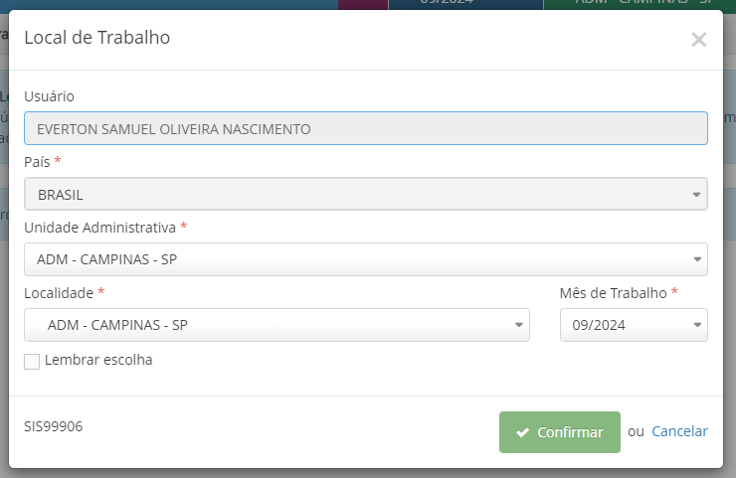
Local ( Casa de Oração ou Administração)
SIGA – MÓDULO MANUTENÇÃO PREVENTIVA

Slide 41
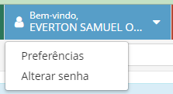
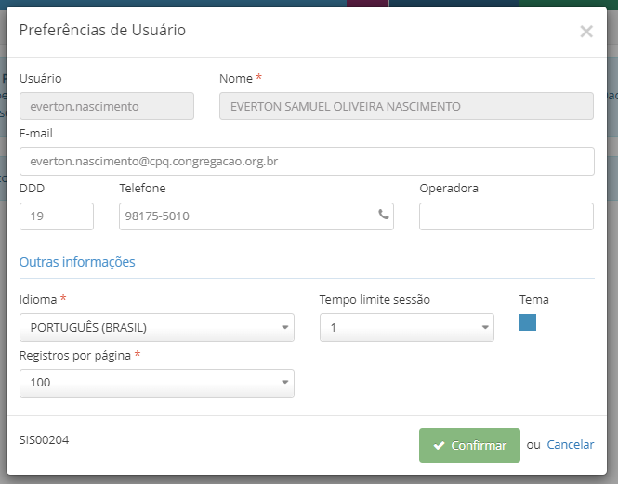
Dados do Usuário
SIGA – MÓDULO MANUTENÇÃO PREVENTIVA

Slide 42
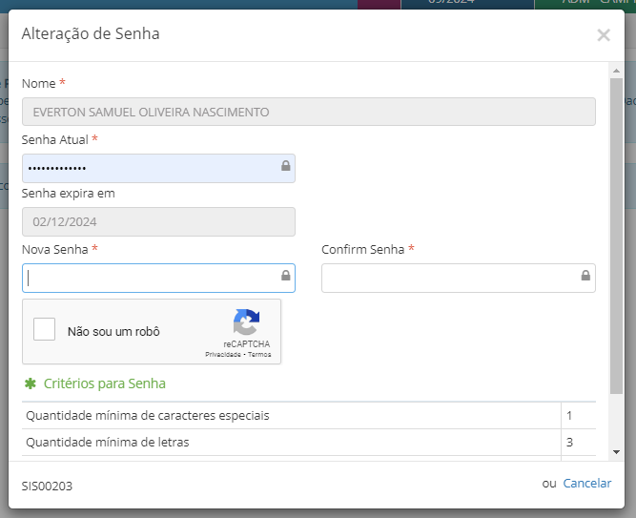
Dados do Usuário – troca de senha
SIGA – MÓDULO MANUTENÇÃO PREVENTIVA

Slide 43
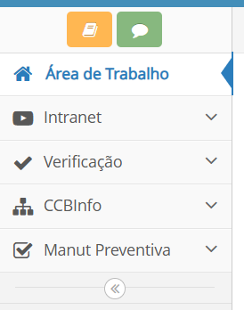
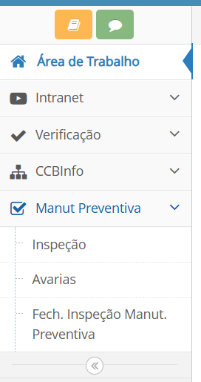
MÓDULO – MANUTENÇÃO PREVENTIVA
SIGA – MÓDULO MANUTENÇÃO PREVENTIVA

Slide 44
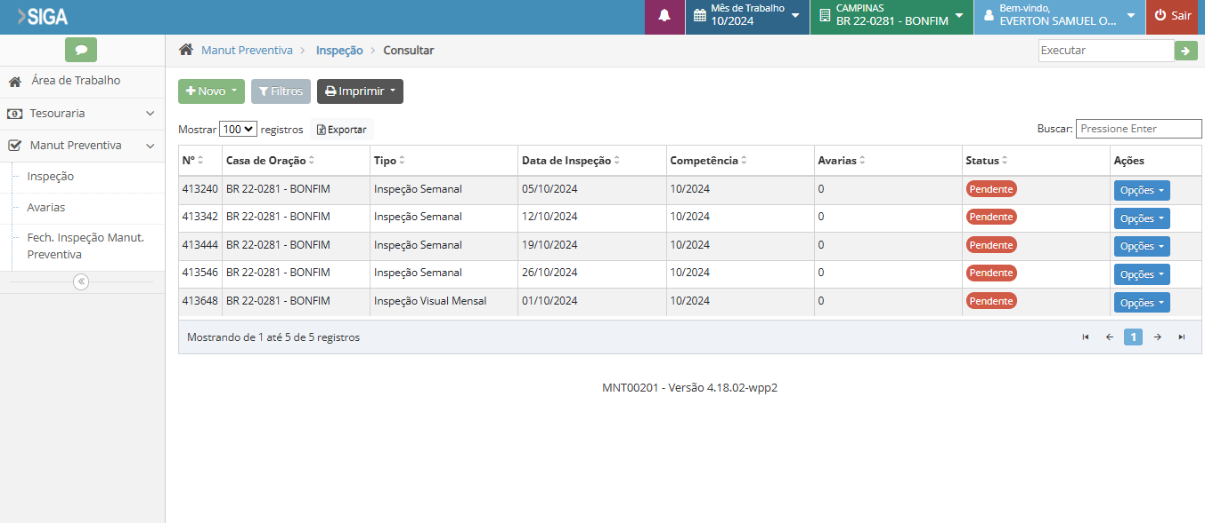
Inspeção
SIGA – MÓDULO MANUTENÇÃO PREVENTIVA

Slide 45
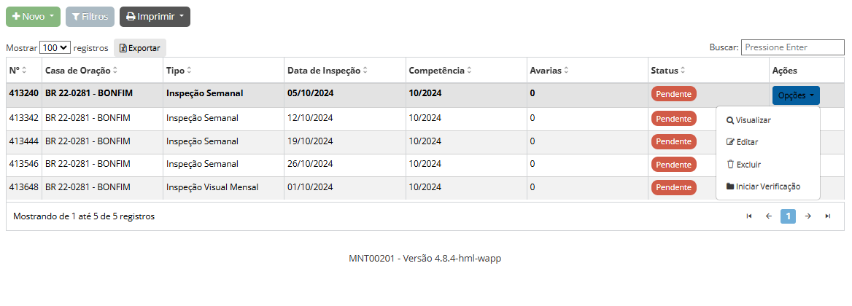
Inspeção – Iniciar Verificação
SIGA – MÓDULO MANUTENÇÃO PREVENTIVA

Slide 46
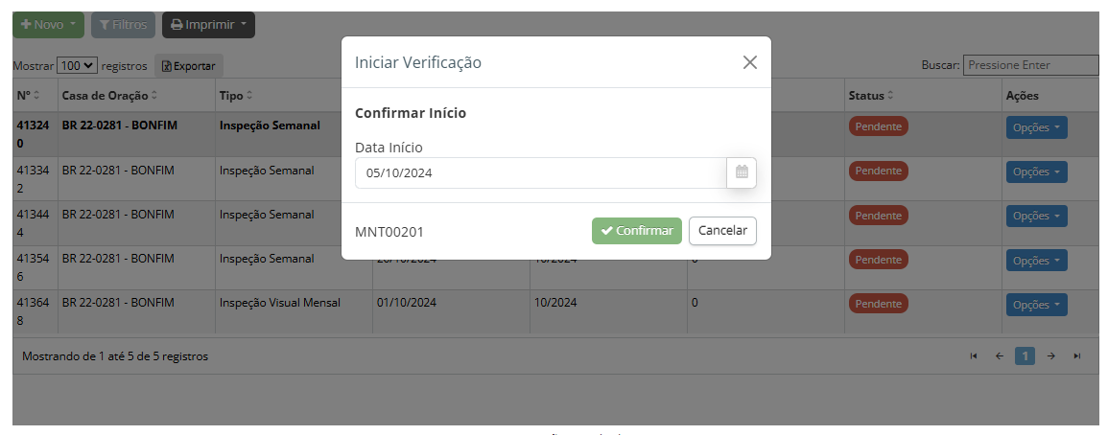
Inspeção – Iniciar Verificação
Colocar a data do início das inspeções.
SIGA – MÓDULO MANUTENÇÃO PREVENTIVA

Slide 47
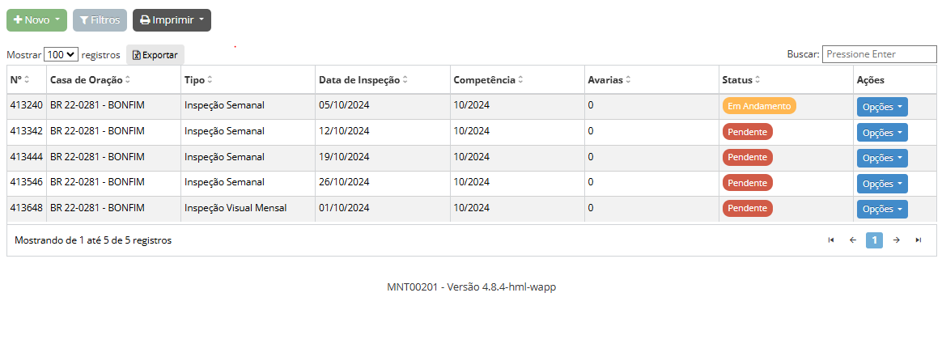
Inspeção – Em Andamento
Mudou p/ Em andamento
SIGA – MÓDULO MANUTENÇÃO PREVENTIVA

Slide 48
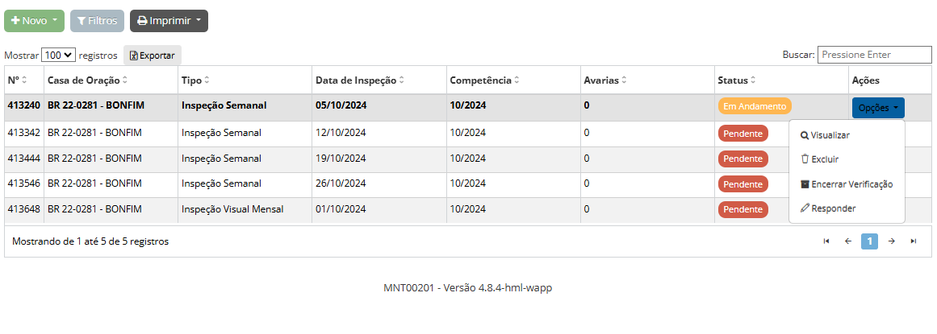
Inspeção – Responder
SIGA – MÓDULO MANUTENÇÃO PREVENTIVA

Slide 49
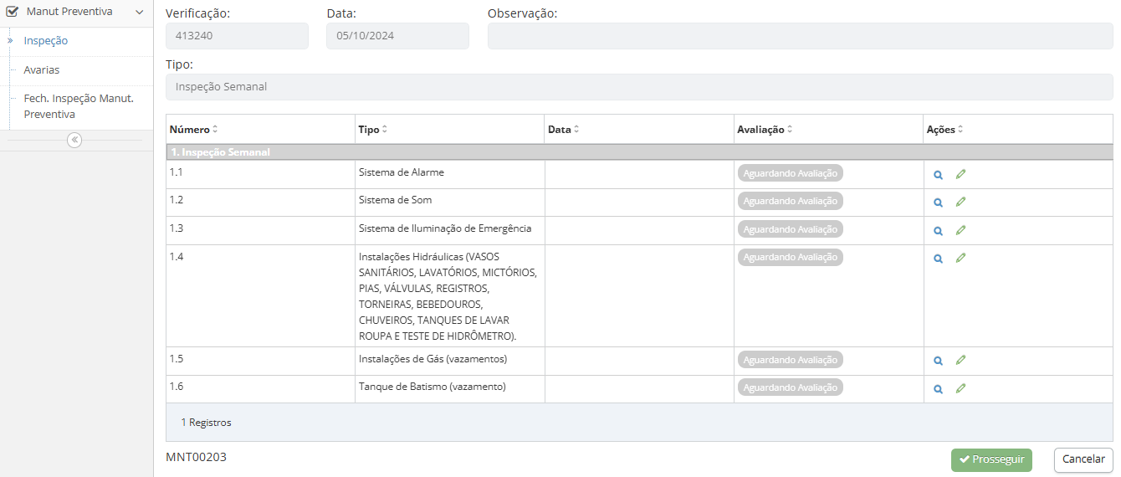
Inspeção – Responder
SIGA – MÓDULO MANUTENÇÃO PREVENTIVA

Slide 50
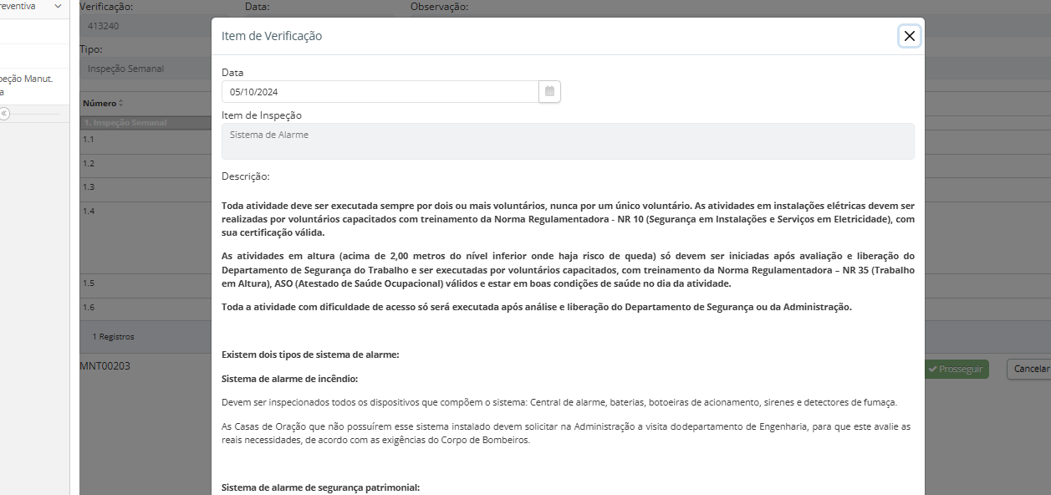
Inspeção – Responder
SIGA – MÓDULO MANUTENÇÃO PREVENTIVA

Slide 51
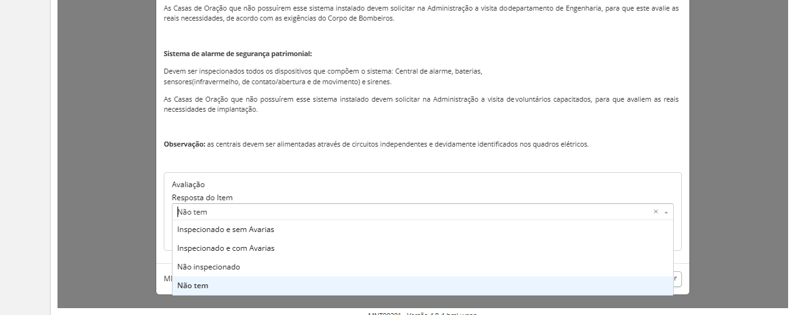
Inspeção – Responder
SIGA – MÓDULO MANUTENÇÃO PREVENTIVA

Slide 52
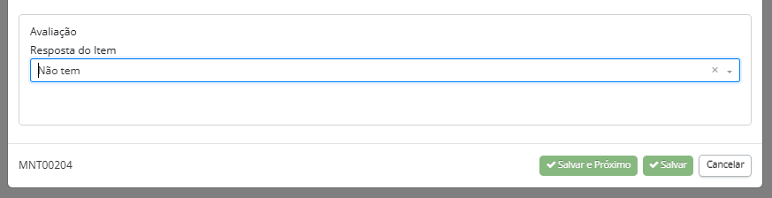
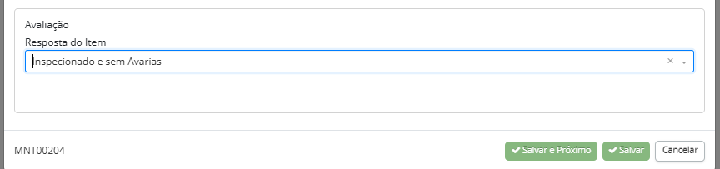
Inspeção – Responder – Opções de Resposta
SIGA – MÓDULO MANUTENÇÃO PREVENTIVA

Slide 53
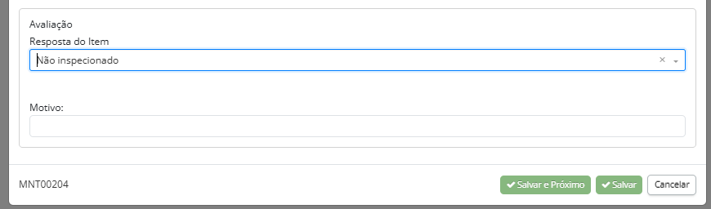
Inspeção – Responder – Opções de Resposta
SIGA – MÓDULO MANUTENÇÃO PREVENTIVA

Slide 54
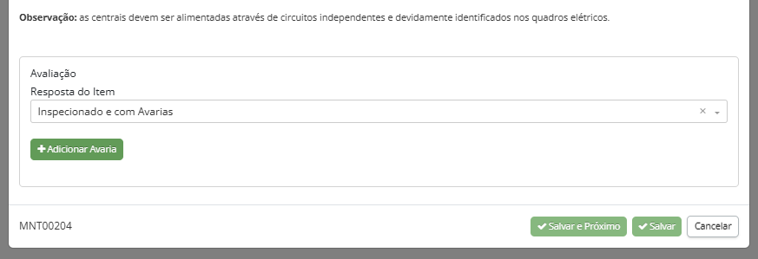
Inspeção – Responder – Opções de Resposta
SIGA – MÓDULO MANUTENÇÃO PREVENTIVA

Slide 55
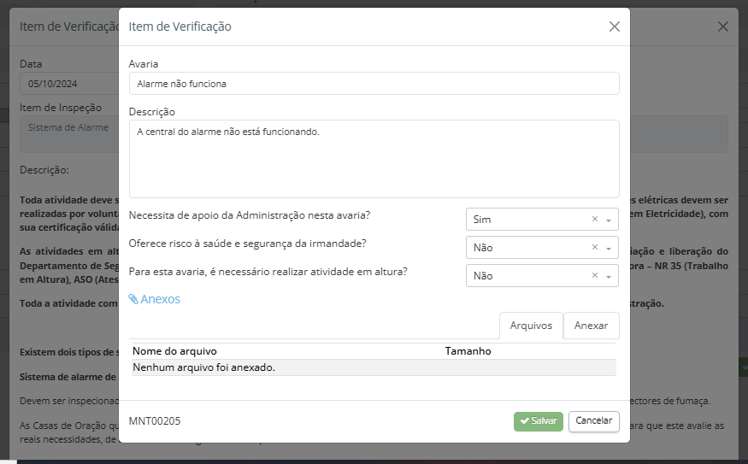
Inspeção – Avaria
SIGA – MÓDULO MANUTENÇÃO PREVENTIVA

Slide 56
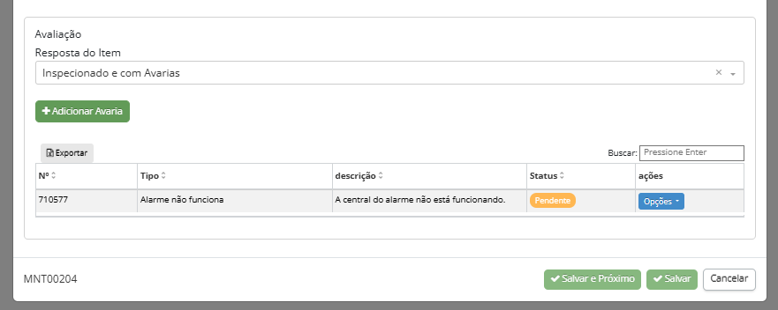
Inspeção – Avaria
SIGA – MÓDULO MANUTENÇÃO PREVENTIVA

Slide 57
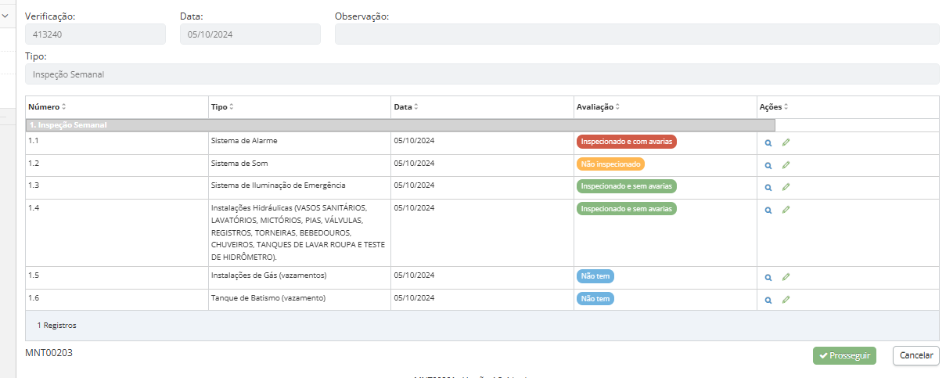
Inspeção – Responder
SIGA – MÓDULO MANUTENÇÃO PREVENTIVA

Slide 58
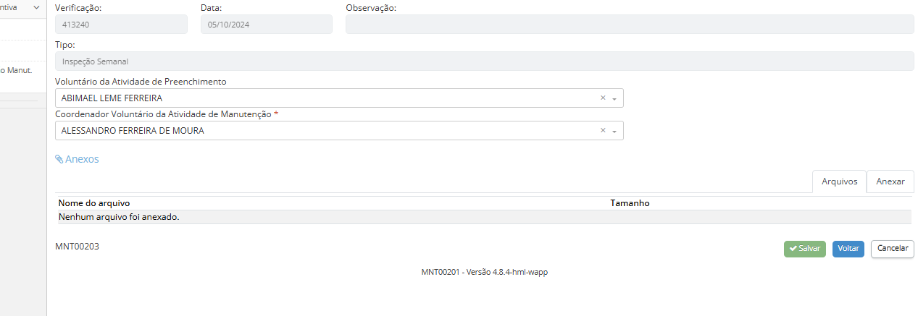
Inspeção – Responder
SIGA – MÓDULO MANUTENÇÃO PREVENTIVA

Slide 59
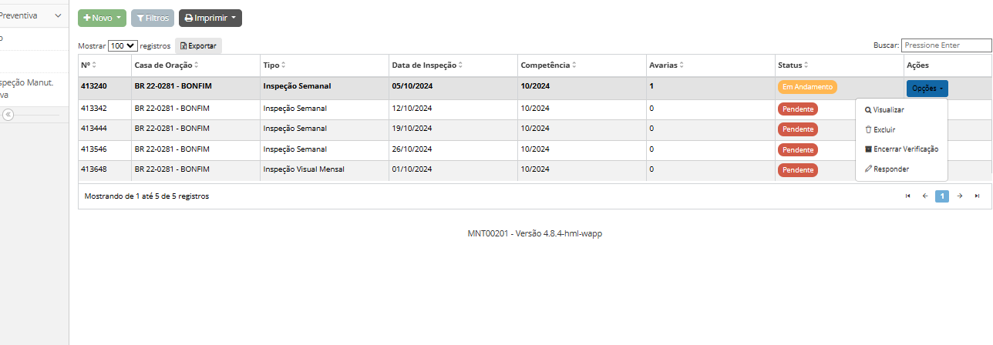
Inspeção – Encerrar Verificação
SIGA – MÓDULO MANUTENÇÃO PREVENTIVA

Slide 60
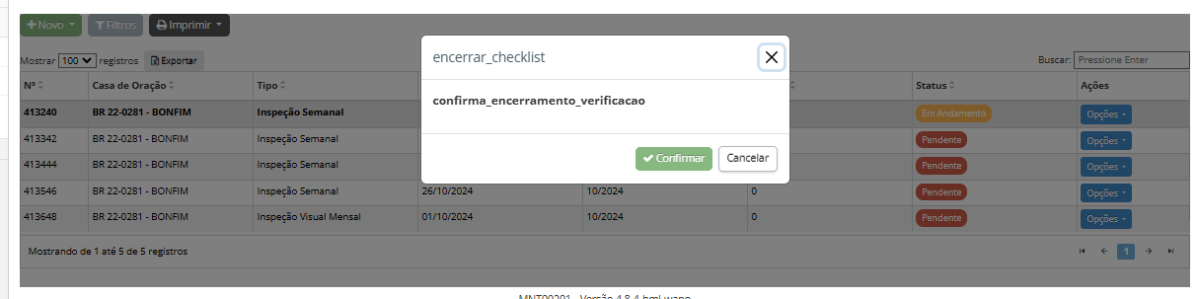
Inspeção – Encerrar Verificação
SIGA – MÓDULO MANUTENÇÃO PREVENTIVA

Slide 61
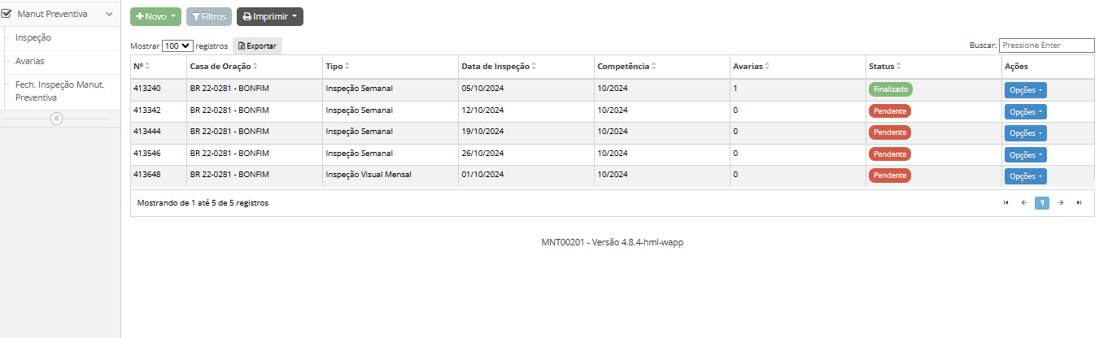
Inspeção – Encerrar Verificação
SIGA – MÓDULO MANUTENÇÃO PREVENTIVA

Slide 62
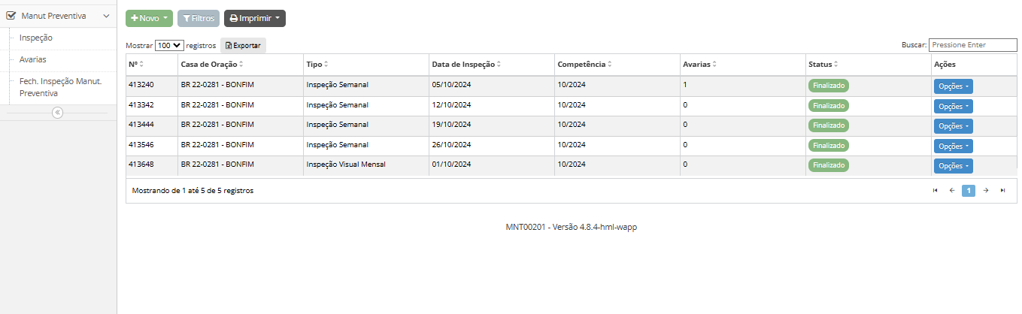
Encerrar o Mês
SIGA – MÓDULO MANUTENÇÃO PREVENTIVA

Slide 63
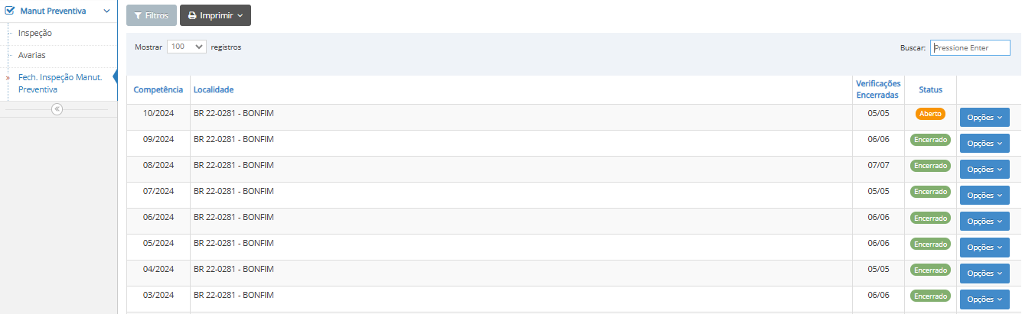
Encerrar o Mês
SIGA – MÓDULO MANUTENÇÃO PREVENTIVA

Slide 64
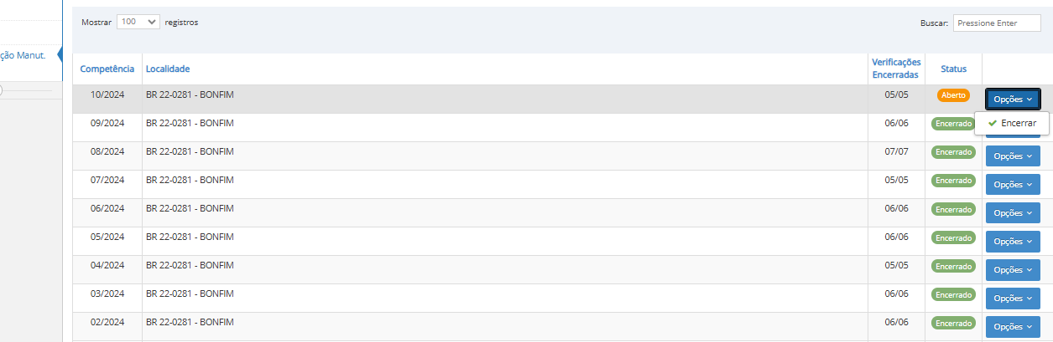
Encerrar o Mês
SIGA – MÓDULO MANUTENÇÃO PREVENTIVA

Slide 65
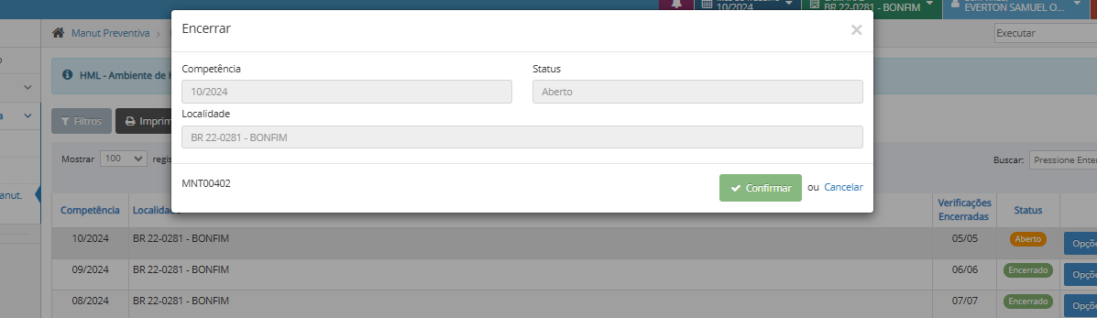

Encerrar o Mês
SIGA – MÓDULO MANUTENÇÃO PREVENTIVA

Slide 66

Encerrado o mês, imprimir relatório mensal:
SIGA – MÓDULO MANUTENÇÃO PREVENTIVA

Slide 67

Relatório com Resumo da Manutenção Preventiva
SIGA – MÓDULO MANUTENÇÃO PREVENTIVA

Slide 68

Relatório com Resumo da Manutenção Preventiva
SIGA – MÓDULO MANUTENÇÃO PREVENTIVA

Slide 69

Relatório com Resumo da Manutenção Preventiva
SIGA – MÓDULO MANUTENÇÃO PREVENTIVA

Slide 70

Relatório com Resumo da Manutenção Preventiva
SIGA – MÓDULO MANUTENÇÃO PREVENTIVA

Slide 71

Relatório com Resumo da Manutenção Preventiva
SIGA – MÓDULO MANUTENÇÃO PREVENTIVA

Slide 72

Relatório com Resumo da Manutenção Preventiva
SIGA – MÓDULO MANUTENÇÃO PREVENTIVA

Slide 73

Relatório com Resumo da Manutenção Preventiva
SIGA – MÓDULO MANUTENÇÃO PREVENTIVA

Slide 74

Relatório com Resumo da Manutenção Preventiva
SIGA – MÓDULO MANUTENÇÃO PREVENTIVA

Slide 75
AVARIAS -
SIGA – MÓDULO MANUTENÇÃO PREVENTIVA

Slide 76

Avarias
SIGA – MÓDULO MANUTENÇÃO PREVENTIVA

Slide 77

Avarias
SIGA – MÓDULO MANUTENÇÃO PREVENTIVA

Slide 78

Avarias
Preencher
SIGA – MÓDULO MANUTENÇÃO PREVENTIVA

Slide 79

Dúvidas

Slide 80
Dúvidas
Grupos de Whatsapp;
Abertura de chamados;
Plantão tira-dúvidas;
Intranet;

Slide 81
Deus abençoe!
Regional Amparo
Rua

